Slide 1
„Vergangenheit braucht Erinnerung – Ein Fotoprojekt verbindet Damals und Heute.“
Anlässlich des 80. Jahrestages der Reichspogromnacht am 9. 11.2018

Slide 2
Fotoprojekt während des Stadtrundgangs der Schülerinnen und Schüler der AvJ a1 und AvJ a2
Orte | Gegenwartspunkte | Vergangenheitspunkte
Steinwache | Gedenkstätte | Gefängnis
Bahnhofsvorplatz | Bahnhofsvorplatz | Bahnhofsvorplatz
Hansastraße | Stolpersteine | Bürohaus
Hansaplatz | Gedenktafel | Bücherverbrennung
Platz der Alten Synagoge | Theater/ Gedenkstein | Synagoge
Friedensplatz | Stolpersteine | Rathausplatz

Slide 3
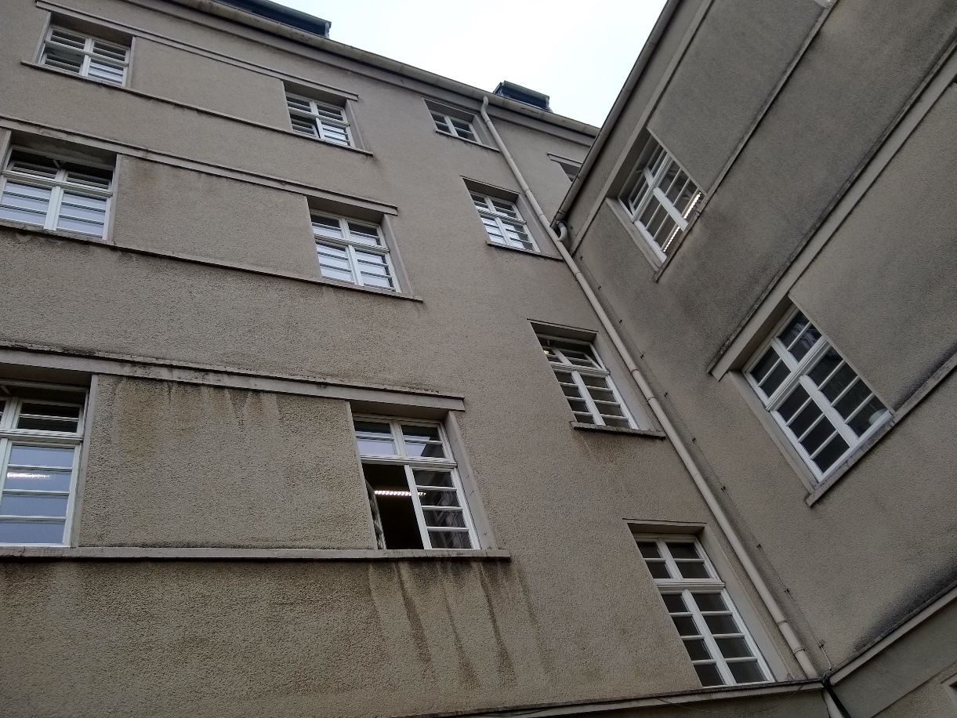
Steinwache
Heute Gedenkstätte
Früher Gefängnis

Slide 4
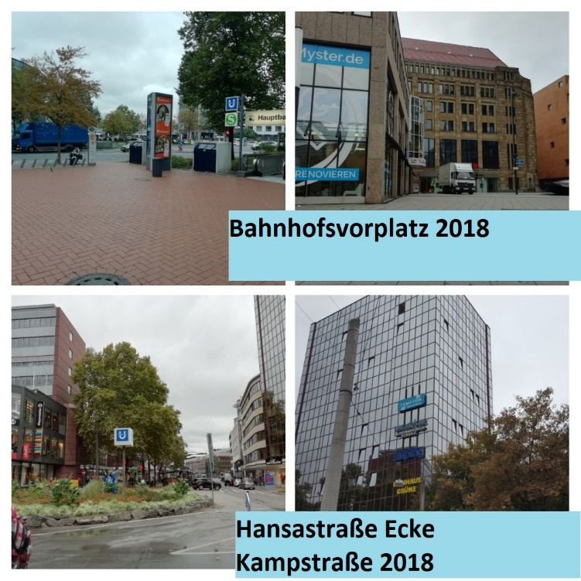
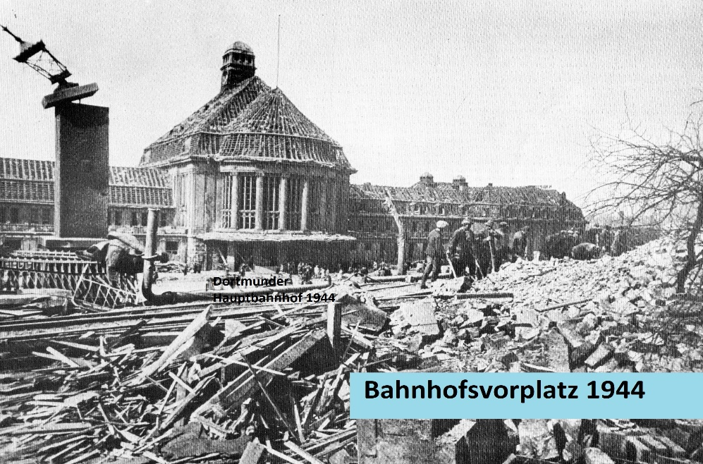
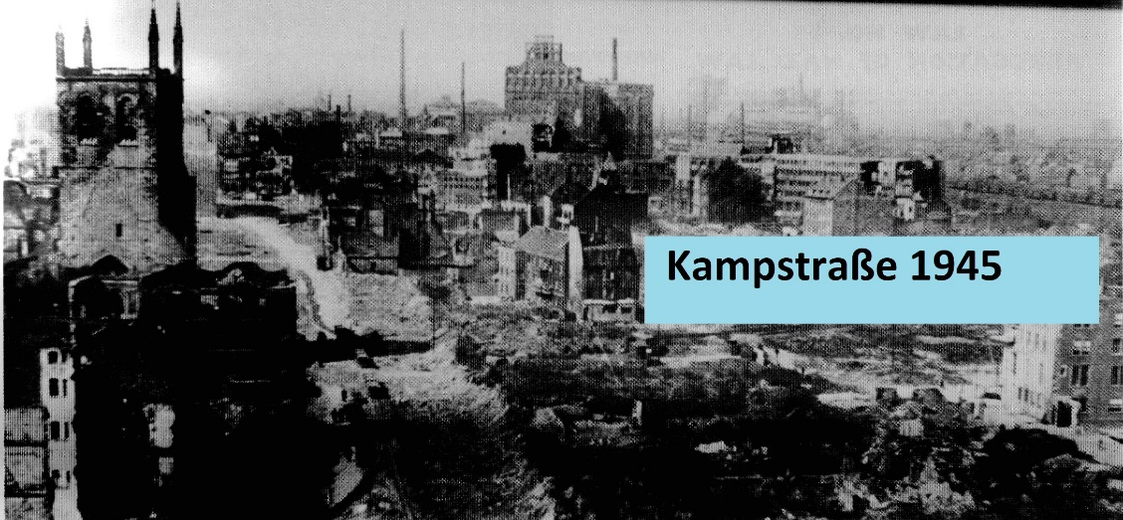
Folientitel hinzufügen – 1
BAHNHOFSVORPLATZ 1944 – 2018
Kampstraße 1945 - 2018

Slide 5
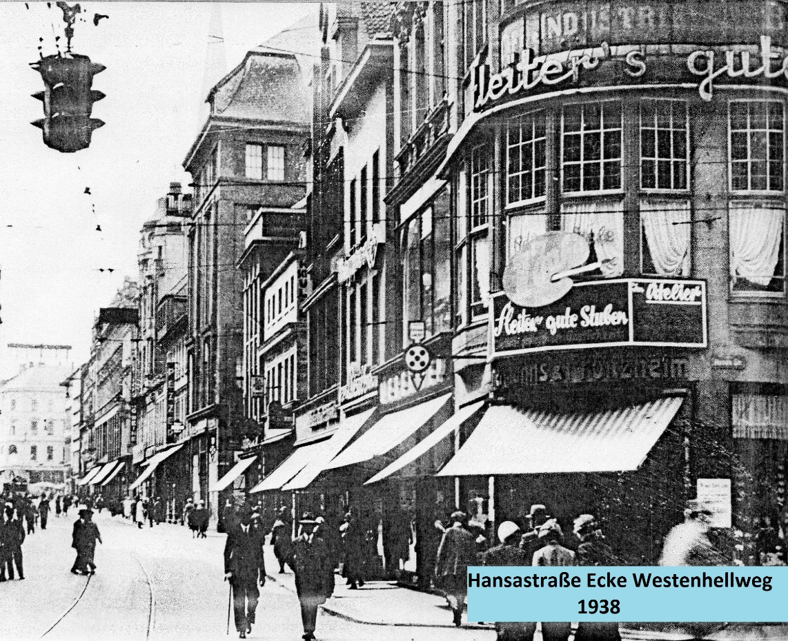
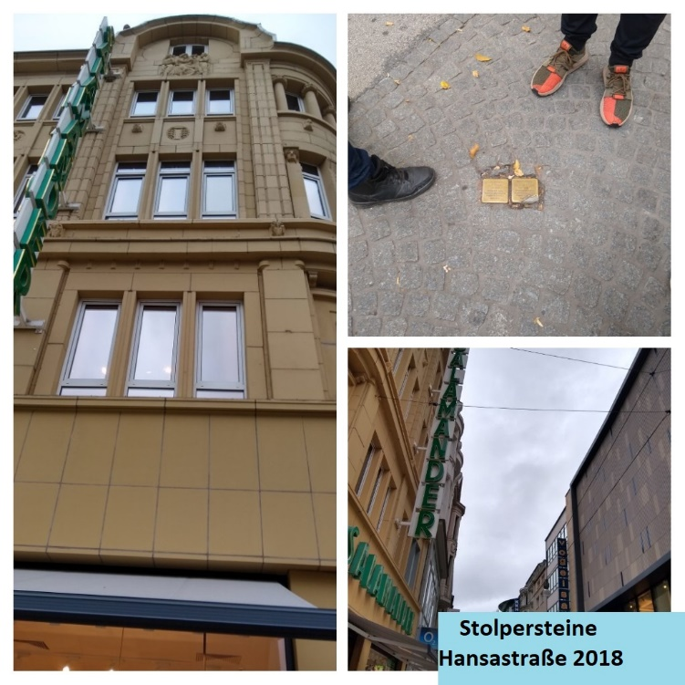
Hansastraße
Früher Anwaltskanzlei
Heute Stolpersteine

Slide 6
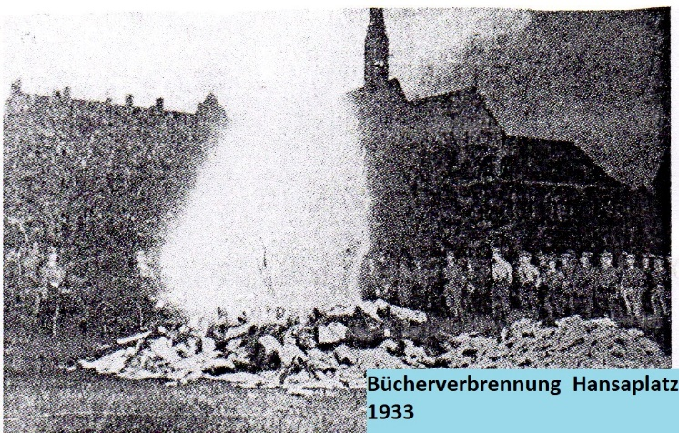
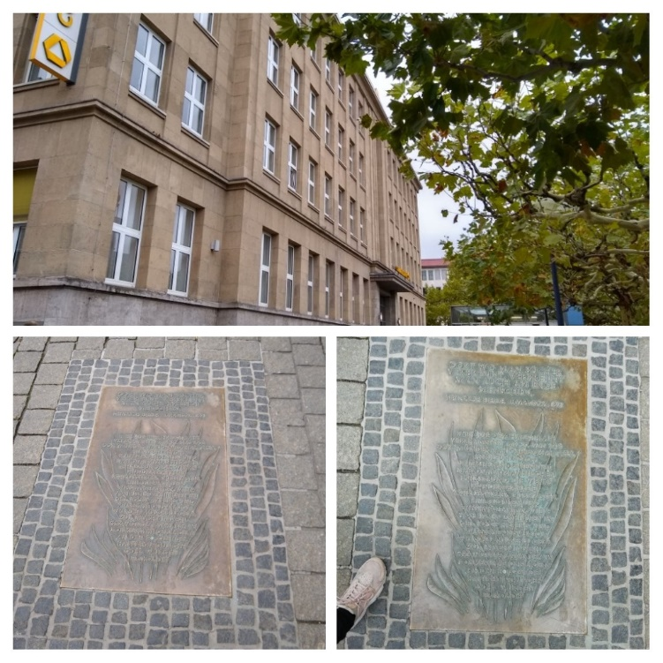
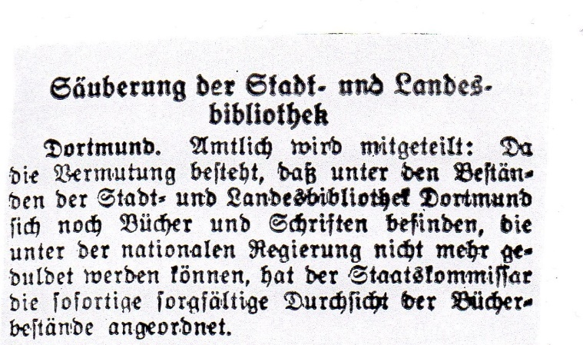
Hansaplatz
1933 Bücherverbrennung
2018 Gedenkstein

Slide 7
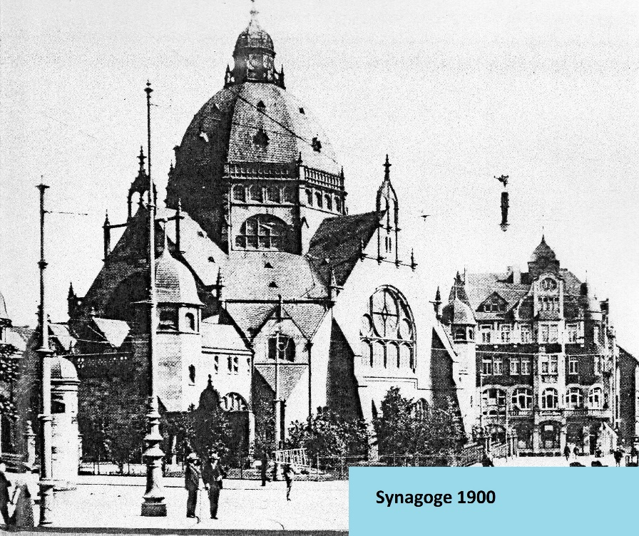
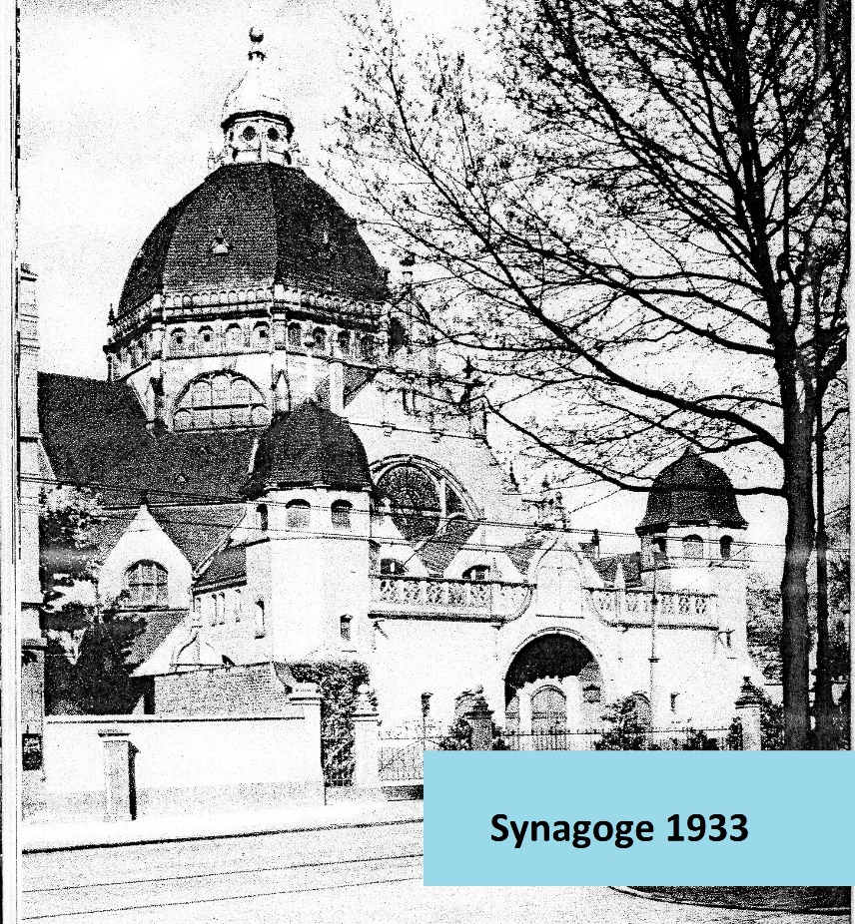
Synagoge
Früher 1900 -1938

Slide 8
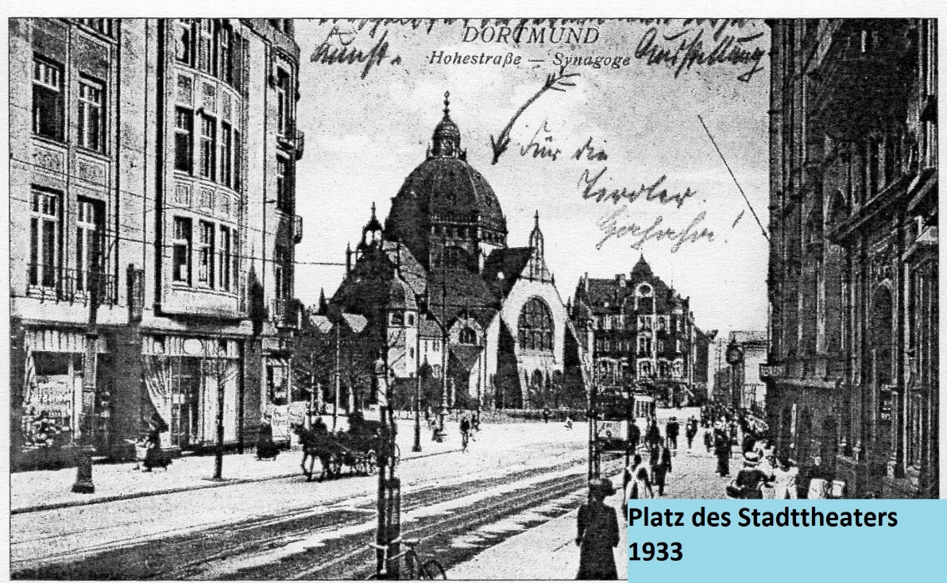
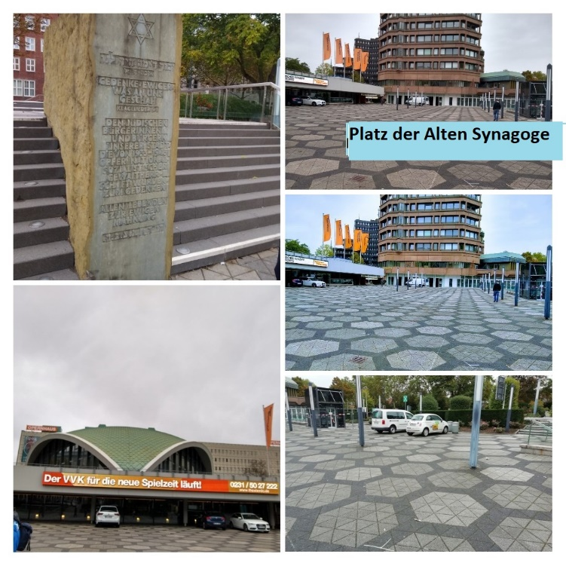
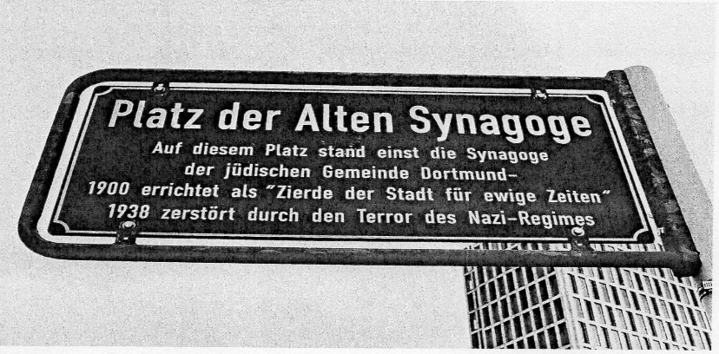
Platz der Alten Synagoge 1933 - 2018

Slide 9
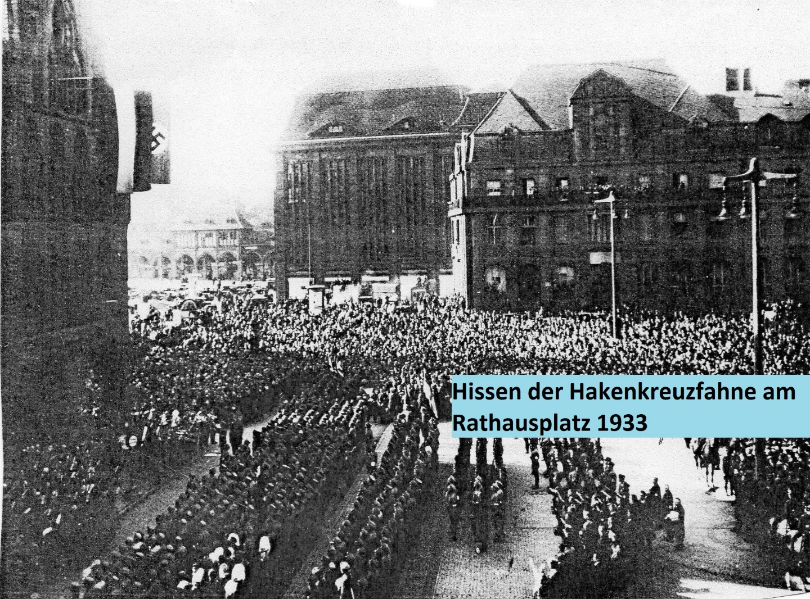
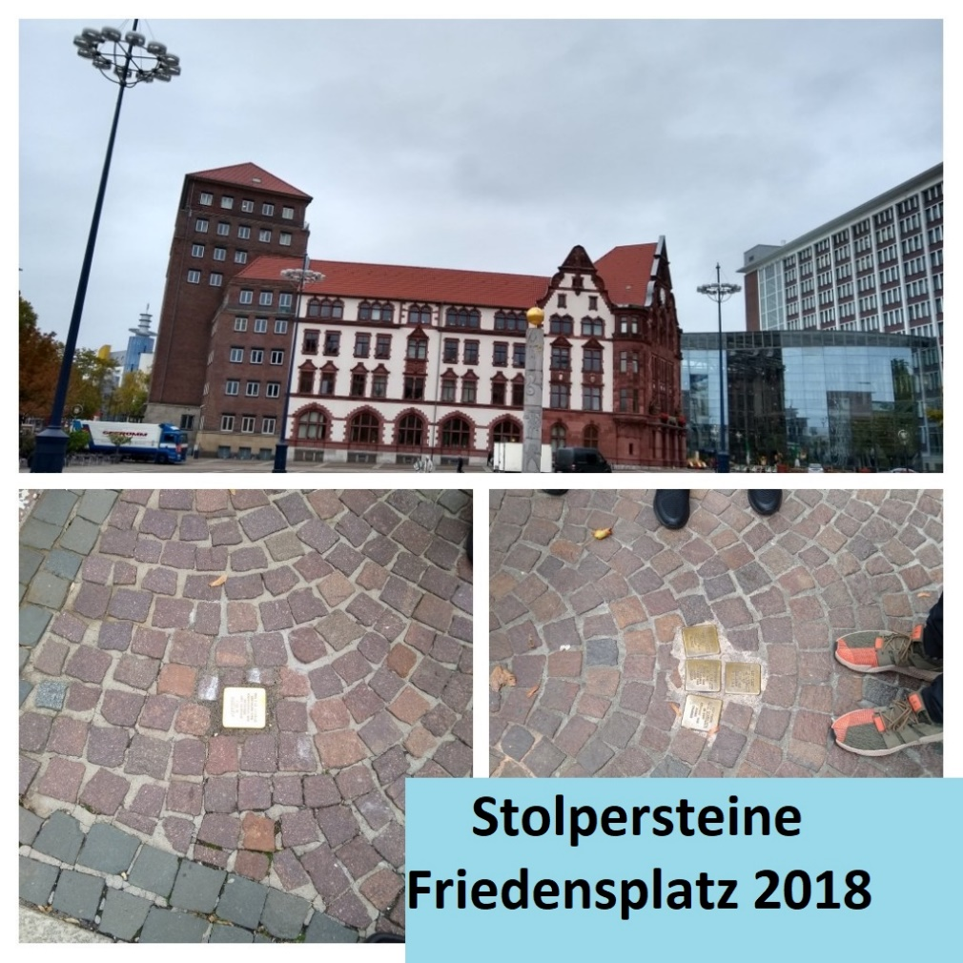
Friedensplatz
Rathausplatz 1933
Friedensplatz 2018

